Slide 1
sql 1 -SQL 기본 개념과 기초 SELECT 구문
3기 에듀 2팀 이우일

Slide 2
Chapter 01 MySQL 설치하기
Chapter 04 데이터 변환하기
4.1 숫자 다루기
4.2 CASE 구문 다루기
Chapter 02 데이터베이스와 SQL
Chapter 05 다양한 데이터 다루기
2.1 관계형 데이터베이스와 SQL
2.2 테이블과 데이터 타입 이해하기
5.1 제한
5.2 문자열 다루기
5.3 날짜 & 시간 다루기
Chapter 03 원하는 데이터 골라내기
Chapter 03 테이블에서 데이터 검색
3.1 검색 조건 지정하기
3.2 패턴 매칭에 의한 검색
3.3 정렬
Chapter 06 Quest
6.0 데이터 추가하기
6.1 Quest

Slide 3
Chapter 1
MySQL 설치하기

Slide 4
Chapter 1.0 MySQL 설치하기
MySQL 설치하기
압축파일에 함께 올린 책 캡쳐 자료 참고해주세요.
최신 버전은 8.0.12 이지만 이번 세션에서는
구 버전을 사용할 예정이므로,
MySQL 5.7 버전을 설치하면 됩니다.

Slide 5
Chapter 2
데이터베이스와 SQL

Slide 6
Chapter 2.1 관계형 데이터베이스와 SQL
데이터베이스 (DataBase)
데이터란 의미 있는 정보를 가진 모든 값, 사람이나 자동 기기가 생성 또는 처리하는 형태로 표시 된 것.
여기에 특정한 의미가 부여될 때, ‘정보’가 된다.
데이터베이스란 여러 사람에 의해 공유되어 사용될 목적으로 통합되어 관리되는 데이터의 집합을 말한다.
데이터베이스를 효율적으로 관리하는 소프트웨어 → DBMS (데이터베이스 관리 시스템; Database Management System)
데이터베이스는 다양한 종류가 있다. 계층형 데이터베이스, 관계형 데이터베이스, 키-벨류 스토어 등…

Slide 7
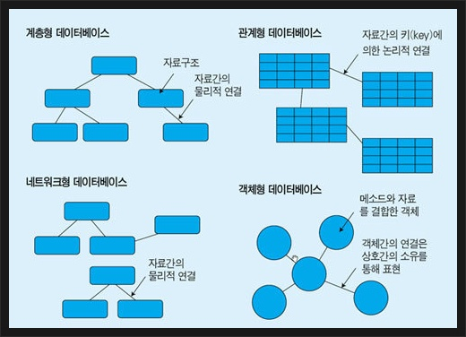
Chapter 2.1 관계형 데이터베이스와 SQL
데이터베이스 (DataBase)
계층형 데이터베이스: 탐색기같이..?
현재 현업에서 종종 사용되는 데이터베이스는
관계형 데이터베이스!
이 관계형 데이터베이스를 관리하는 소프트웨어 (RDBMS)를 조작할 때 사용하는 언어가 SQL 입니다.
그리고 이 SQL에도 다양한 소프트웨어 제품이 있습니다.
그 중 하나가 MySQL 입니다.
(MYSQL, PostgreSQL, Amazon Redshift 등…)

Slide 8

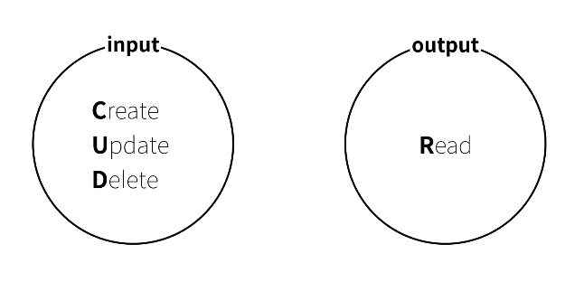
Chapter 2.1 관계형 데이터베이스와 SQL
데이터베이스의 본질

Slide 9
Chapter 2.1 관계형 데이터베이스와 SQL
관계형 데이터베이스 구조
스키마: 데이터베이스의 구조와 제약조건을 정의하는 가장 큰 틀
테이블: 스키마에 적합하게 만들어진, 데이터가 저장되는 작은 틀
(보통 특정 주제, 기능에 맞는 데이터들이 저장된다. user, order, production table…)
행, 열, 기본키, 외래키: 테이블속의 ‘실직적인 데이터’를 구성하는 요소들

Slide 10
Chapter 2.1 관계형 데이터베이스와 SQL
관계형 데이터베이스 구조
스키마란?
데이터베이스의 구조와 제약조건에 관해 전반적인 명세를 기술한 것이다.
즉, 데이터베이스 내에서 데이터를 어떤 구조로 저장해야 하는지를 나타내는 데이터베이스 구조를 스키마라고 한다.
# 데이터베이스에 테이블을 작성해서 구축해 나아가는 작업을 ‘스키마 설계’라고 한다.
# 어떤 것이 스키마가 되는지는 데이터베이스 제품에 따라 달라진다. MySQL의 경우에는 CREATE DATABASE 명령으로 작성한 데이터베이스가 스키마가 된다.
# 테이블 안에는 열을 정의할 수 있고 스키마 안에는 테이블을 정의할 수 있다.
# 스키마처럼 이름이 충돌하지 않도록 기능하는 그릇을 ‘네임스페이스(namespace)’라고 한다.

Slide 11
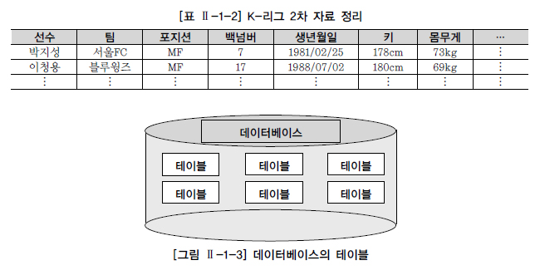
Chapter 2.1 관계형 데이터베이스와 SQL
관계형 데이터베이스 구조

Slide 12
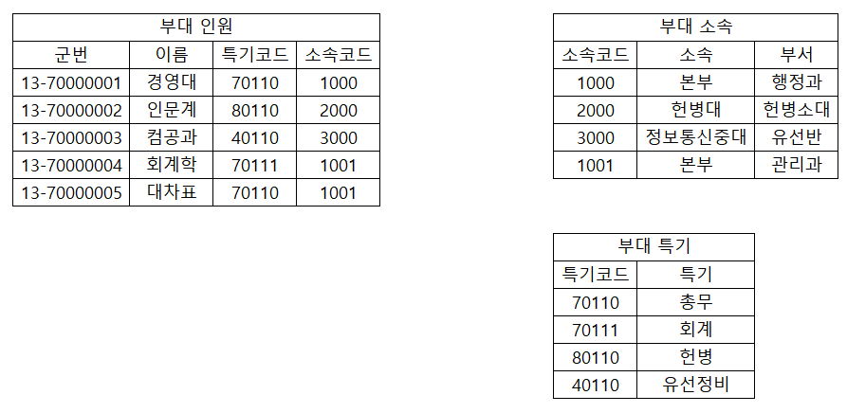
Chapter 2.1 관계형 데이터베이스와 SQL
관계형 데이터베이스 구조
기본키
외래키
테이블은 보통 위와 같이 dataframe 형태, 즉 행과 열로 구성된다.
열에 해당하는 값들 중, 기본키와 외래키에 해당하는 값들이 있다.
기본키는 테이블의 행 한 개를 특정할 수 있는 검색 키이다.
해당 테이블 내에서 부여되는 id 라고 볼 수 있다.
Unique한 값이 부여되어야 하겠죠.
그렇다면 외래키는 무엇일까?

Slide 13
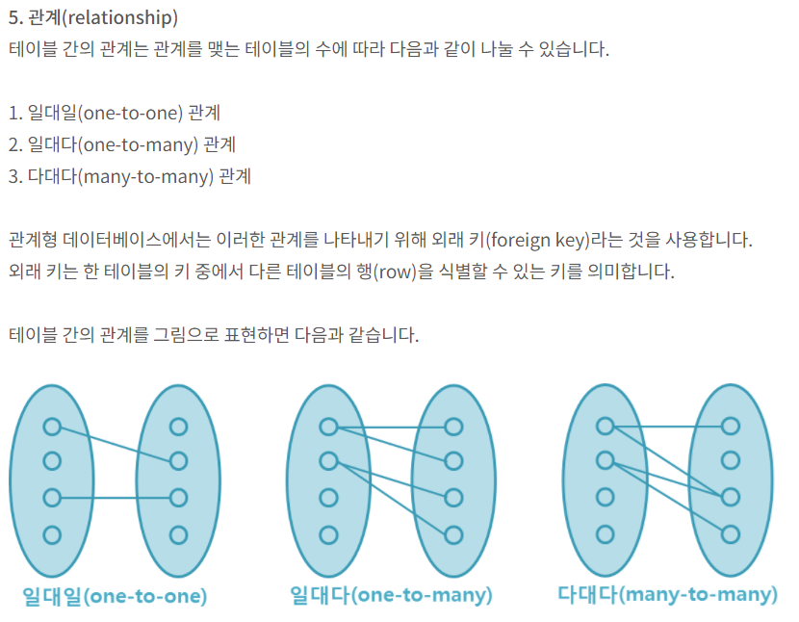
Chapter 2.1 관계형 데이터베이스와 SQL
관계형 데이터베이스 구조
관계형 데이터베이스에서는, 특정한 주제에 맞는 데이터가 모여있는
다양한 테이블들이 존재한다.
내가 원하는 데이터가 하나의 테이블만이 아닌, 다양한 테이블에
걸쳐서 저장되어 있을 때는 이 테이블들을 결합해서 보아야 한다.
Ex. 오늘 결제된 주문들을 한 유저들에 대한 자세한 정보가 필요할 때
유저에 관한 테이블과 주문에 관한 테이블을 함께 보아야!
이 때, 한 테이블에 저장된 외래키를 통해 다른 테이블에서
해당 정보를 검색할 수 있다.
즉, 한 테이블에서 기본키로 쓰이는 값이 다른 테이블에 저장될
때에는 외래키로 취급되어 저장된다. (이 때는 중복일 수도 있겠죠)

Slide 14
Chapter 2.1 관계형 데이터베이스와 SQL
SQL 명령의 종류
DML (Data Manipulation Language)
데이터베이스에 새롭게 데이터를 추가, 삭제, 갱신하거나 원하는 데이터를 추출할 때 사용한다. 즉, 데이터 조작 언어.
DDL (Data Definition Language)
데이터를 정의하는 명령어이다. 데이터베이스는 데이터베이스 객체라는 데이터 그릇을 이용하여 데이터를 관리하는데, 이 같은 객체를 만들거나 삭제하는 명령어입니다. (테이블 구조 정의, 스키마 정의)
DCL (Data Control Language)
데이터를 제어하는 명령어입니다. DCL에는 트랜잭션을 제어하는 명령과 데이터 접근권한을 제어하는 명령이 포함되어 있습니다.
(DB 수정권한 부여, 읽기-전용 권한만 부여, 데이터 자동 업데이트, 작성 제어)
→ SQL 명령어는 이렇게 세 종류로 나뉜다.

Slide 15
Chapter 2.1 관계형 데이터베이스와 SQL
데이터베이스 구경하기
log: 기록
production은 지금까지 “쌓인” 기록이라면,
log에는 user의 행동 하나하나가 기록되어 있다. *시간 데이터가 많이 기록되어 있어요
간단히 구경만..
질문 해주세요!
Ex. View Data (상품 조회)
Production: 상품 별 총 조회수
Log: 모든 조희의 기록(상품 id, user_id, 조회 시각)

Slide 16
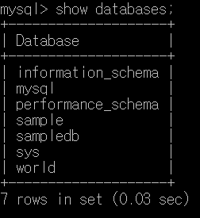
Chapter 2.2 테이블과 데이터 타입 이해하기
MySQL에 접속, 데이터베이스 불러오기
mysql> mysql –u [사용자명] –p
Enter password : [패스워드 입력]
mysql> SHOW DATABASES;
mysql> USE [데이터베이스명];
Database changed
# 세미콜론(;)은 명령이 끝났음을 알린다.
# sample 데이터베이스를 가져와보자!
mysql> USE sample;

Slide 17
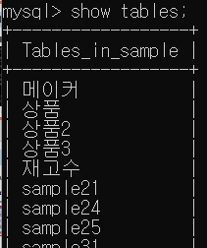
Chapter 2.2 테이블과 데이터 타입 이해하기
MySQL에 접속, 데이터베이스 불러오기
mysql> SHOW tables;
# 사용중인 Database에 있는 테이블들을 보여준다.
이 테이블들로부터 데이터를 읽어올 때 사용하는 구문이
SELECT 구문이며, ‘질의’나 ‘쿼리’라고 불린다.
이러한 쿼리문들을 통해 데이터베이스에서
‘내가 원하는 데이터’를 꺼내올 수 있다.
(원하는 데이터를 보고 싶을 때, 필요하겠죠!)

Slide 18
Chapter 2.2 테이블과 데이터 타입 이해하기
SELECT 구문 이해하기_ 기본 문법
컬럼
테이블
mysql> SELECT [칼럼명] FROM [테이블명] ;
no | name | team
1 | 김찬중 | Project
2 | 양서윤 | PR
3 | 장주빈 | NUT
4 | 김현세 | EDU
로우 (레코드)
셀

Slide 19
Chapter 2.2 테이블과 데이터 타입 이해하기
SELECT 구문 이해하기_ 기본 문법
mysql> SELECT name FROM ghackers ;
컬럼
ghackers
no | name | team
1 | 김찬중 | Project
2 | 양서윤 | PR
3 | 장주빈 | NUT
4 | 김현세 | EDU

Slide 20
Chapter 2.2 테이블과 데이터 타입 이해하기
SELECT 구문 이해하기_ 기본 문법
mysql> SELECT name, team FROM ghackers ;
컬럼
ghackers
no | name | team
1 | 김찬중 | Project
2 | 양서윤 | PR
3 | 장주빈 | NUT
4 | 김현세 | EDU

Slide 21
Chapter 2.2 테이블과 데이터 타입 이해하기
SELECT 구문 이해하기_ 기본 문법
mysql> SELECT * FROM ghackers ;
컬럼
ghackers
no | name | team
1 | 김찬중 | Project
2 | 양서윤 | PR
3 | 장주빈 | NUT
4 | 김현세 | EDU
# 애스터리스크(*)는 ‘모든 열’을 의미하는 메타문자.

Slide 22
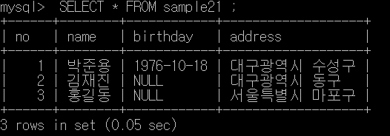
Chapter 2.2 테이블과 데이터 타입 이해하기
SELECT 구문 이해하기_ 기본 문법
mysql> SELECT * FROM sample21 ;
가져와
~로부터
몇 개의 열과 행으로 이루어졌나요?
전부

Slide 23
Chapter 2.2 테이블과 데이터 타입 이해하기
예약어와 데이터베이스 객체명
데이터베이스 객체명
mysql> SELECT * FROM sample21 ;
# 데이터베이스 객체명에는 예약어와 동일한 이름을 사용할 수 없다.
# 예약어와 데이터베이스 객체명은 대소문자를 구별하지 않는다.
(MySQL에서는 구분하지 않지만, 다른 언어에서는 구분할 수도..)
( * 다만 세션에서는 알아보기 쉽게 예약어는 대문자로 데이터베이스 객체명은 소문자로 표기한다.)
예약어
테이블명
데이터베이스 객체

Slide 24
Chapter 2.2 테이블과 데이터 타입 이해하기
데이터 타입
데이터는 자료형으로 분류가 가능하다. 열은 하나의 자료형만 가질 수 있다.
(예시는 sample21)
No | Name | Birthday | Address
1 | 박준용 | 1976-10-18 | 대구광역시 수성구
2 | 김재진 | NULL | 대구광역시 동구
3 | 홍길동 | NULL | 서울특별시 마포구
수치형 데이터 (오른쪽으로 정렬되어 표시된다.)

Slide 25
Chapter 2.2 테이블과 데이터 타입 이해하기
데이터 타입
데이터는 자료형으로 분류가 가능하다. 열은 하나의 자료형만 가질 수 있다.
(예시는 sample21)
No | Name | Birthday | Address
1 | 박준용 | 1976-10-18 | 대구광역시 수성구
2 | 김재진 | NULL | 대구광역시 동구
3 | 홍길동 | NULL | 서울특별시 마포구
문자열형 데이터 (왼쪽으로 정렬되어 표시된다.)

Slide 26
Chapter 2.2 테이블과 데이터 타입 이해하기
데이터 타입
데이터는 자료형으로 분류가 가능하다. 열은 하나의 자료형만 가질 수 있다.
(예시는 sample21)
No | Name | Birthday | Address
1 | 박준용 | 1976-10-18 | 대구광역시 수성구
2 | 김재진 | NULL | 대구광역시 동구
3 | 홍길동 | NULL | 서울특별시 마포구
날짜형 데이터 (왼쪽으로 정렬되어 표시된다.)

Slide 27
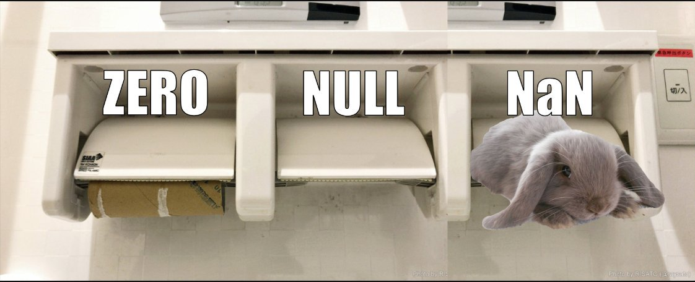
Chapter 2.2 테이블과 데이터 타입 이해하기
데이터 타입
데이터는 자료형으로 분류가 가능하다. 열은 하나의 자료형만 가질 수 있다.
(예시는 sample21)
No | Name | Birthday | Address
1 | 박준용 | 1976-10-18 | 대구광역시 수성구
2 | 김재진 | NULL | 대구광역시 동구
3 | 홍길동 | NULL | 서울특별시 마포구
NULL은 데이터가 들어있지 않은 것을 의미한다.

Slide 28
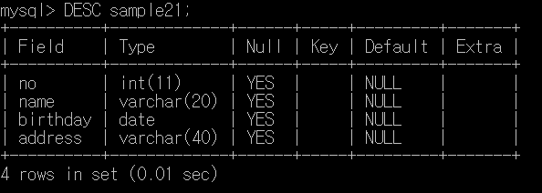
Chapter 2.2 테이블과 데이터 타입 이해하기
DESC 구문 이해하기
테이블에 어떤 열이 정의되어 있는지 알 수 있다.
mysql> DESC [테이블명] ;
각 컬럼의 자료형

Slide 29
Chapter 2.2 테이블과 데이터 타입 이해하기
DESC 구문 이해하기
테이블에 어떤 열이 정의되어 있는지 알 수 있다.
mysql> DESC [테이블명] ;
NULL 값을 허용할 것인가

Slide 30
Chapter 2.2 테이블과 데이터 타입 이해하기
DESC 구문 이해하기
테이블에 어떤 열이 정의되어 있는지 알 수 있다.
mysql> DESC [테이블명] ;
생략 시 적용되는 기본값

Slide 31
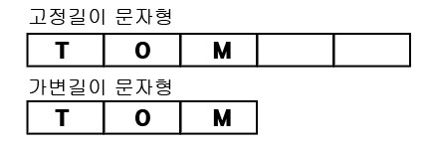
Chapter 2.2 테이블과 데이터 타입 이해하기
자료형
*MySQL의 다양한 자료형을 참고하기 좋은 페이지
INTEGER형 (수치형 자료)
정수값을 저장할 수 있는 자료형. 소수점은 불가.
CHAR형 (문자열형 자료) : 고정 길이 문자열
열의 최대 길이를 지정해야 한다. 언제나 고정된 길이로 데이터가 저장된다.
최대 길이보다 작은 문자열을 저장할 경우 공백문자로 나머지를 채운 후 저장한다.
VARCHAR형 (문자열형 자료) : 가변 길이 문자열
열의 최대 길이를 지정해야 한다. 데이터 크기에 맞춰 저장공간의 크기가 변한다.
DATE형 연, 월, 일의 데이터를 저장한다.
TIME형 시, 분, 초의 데이터를 저장한다.

Slide 32
Chapter 2.2 테이블과 데이터 타입 이해하기
SQL 구문 정리
모든 데이터베이스 보여주기
SHOW DATABASES;
원하는 데이터베이스 사용하기
USE [데이터베이스명];
사용중인 데이터베이스의 모든 테이블 보여주기
SHOW tables;
테이블의 정의 확인하기
DESC [테이블명] ;
테이블에서 모든 데이터 꺼내오기
SELECT * FROM [테이블명] ;
테이블에서 원하는 열의 데이터만 꺼내오기
SELECT [열 이름1], [열 이름2] FROM [테이블명] ;
*열 이름의 순서는 바뀔 수 있으며, 바뀐 순서대로 출력된다.
Sample database에 있는
테이블들에 대해서 이 구문들
적용해 보세요!

Slide 33
Chapter ** 쿼리 구문 예시
쿼리 구문 예시
쿼리 구문: 데이터베이스에서 ‘내가 원하는 데이터’를 꺼내 올 때 사용하는 것.
EX 1 : SELECT id, nickname, created_at FROM users;
가져와
~에서
끝
EX 2 : SELECT id, nickname, created_at FROM users order by created_at;
가져와
~에서
??

Slide 34
Chapter ** 쿼리 구문 예시
쿼리 구문 예시
쿼리 구문: 데이터베이스에서 ‘내가 원하는 데이터’를 꺼내 올 때 사용하는 것.
EX 1 : SELECT id, nickname, created_at FROM users;
가져와
~에서
끝
EX 2 : SELECT id, nickname, created_at FROM users order by created_at;
가져와
~에서
~기준으로 정렬해서
EX 3 : SELECT main_category, COUNT(id), SUM(cost) FROM productions WHERE view_count > 1000
GROUP BY main_category order by created_at;
Q: 이 구문은 어떤 데이터를 가져오는 걸까요?

Slide 35
Chapter ** 쿼리 구문 예시
쿼리 구문 예시
EX 3 : SELECT main_category, COUNT(id), SUM(cost) FROM productions WHERE view_count > 1000
GROUP BY main_category ORDER BY count(id);
Q: 이 구문은 어떤 데이터를 가져오는 걸까요?
A: 가져와 ( 메인 카테고리, id의 개수, cost의 합 ) ~로부터 ( productions ) ~인 애들만 ( view_count > 1000 )
그룹별로 묶어서 ( 메인 카테고리 기준으로 ) ~기준으로 정렬해서 ( id의 개수);

Slide 36
Chapter ** 쿼리 구문 예시
세션 진행 방향
앞으로의 세션에서는 데이터를 다루는 다양한 종류의 쿼리 구문에 대해 다루어 볼 예정입니다.
그리고, 어떤 쿼리 구문을 사용하냐에 따라 정해진 형식의 문법이 존재합니다.
짧은 시간 동안 많은 종류의 구문들에 대해 설명할 텐데 모든 구문을 외울 필요는 없습니다. (사실 한번 해보고 외울 수도 없구요!)
다만 이런 기능을 하는 구문이 존재하고, 그 구문은 어떤 문법을 따르는 지에 대해
이해하고 경험해보는 것에 초점을 두고 세션을 들어주시면 좋을 것 같습니다.
이후에 실제로 SQL을 사용하게 되었을 때 이 자료와 세션 경험이 도움이 되었으면 좋겠습니다.
+ 헷갈리거나 모르는 기능이 있으면 구글링이 최고에요!

Slide 37
Chapter 01 MySQL 설치하기
Chapter 04 데이터 변환하기
4.1 숫자 다루기
4.2 CASE 구문 다루기
Chapter 02 데이터베이스와 SQL
Chapter 05 다양한 데이터 다루기
2.1 관계형 데이터베이스와 SQL
2.2 테이블과 데이터 타입 이해하기
5.1 제한
5.2 문자열 다루기
5.3 날짜 & 시간 다루기
Chapter 03 원하는 데이터 골라내기
Chapter 03 테이블에서 데이터 검색
Chapter 06 Quest
3.1 검색 조건 지정하기
3.2 패턴 매칭에 의한 검색
3.3 정렬
6.0 데이터 추가하기
6.1 Quest

Slide 38
Chapter 3
원하는 데이터 골라내기

Slide 39
Chapter 3.1 검색 조건 지정하기
WHERE 구문 이해하기
기본 문법
SELECT [칼럼명1], [칼럼명2] FROM [테이블명] WHERE [원하는 조건식];
칼럼을 선택할 때에는 기본 SELECT 구문을 사용했다면,
로우(행)를 선택할 때에는 WHERE 구문을 덧붙여서 사용한다. (검색 조건을 추가하는 것)
# [조건식]은 열, 연산자, 상수 등으로 구성된다.
Ex. Selling_count > 10000
( 판매가 초과 10000)

Slide 40
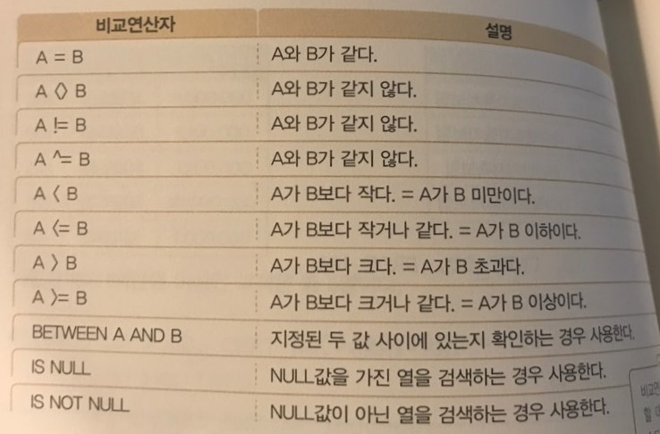
Chapter 3.1 검색 조건 지정하기
WHERE 구문 이해하기
이와 같은 비교연산자를 사용해서 조건식을 구성합니다.
Ex. view_count >= 1000
조회수가 1000이상이다.
Ex. cost != selling_cost
가격과 판매가가 같지 않다(할인중인 제품)
Ex. created_at between '2018-7-1' and '2018-8-1'
18년 7월에 만들어진 데이터이다
+Ex. is_success_vbank IS TRUE
is_success_vbank라는 칼럼의 값이 TRUE(참)이다.

Slide 41
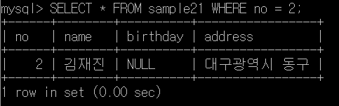
Chapter 3.1 검색 조건 지정하기
WHERE 구문 이해하기
no 컬럼 값이 2인 행만 선택하였다.
Mysql> SELECT * FROM sample21 WHERE no = 2 ;

Slide 42
Chapter 3.1 검색 조건 지정하기
WHERE 구문 이해하기
AND 정한 조건에 모두 맞아야 해요
OR 정한 조건 중 맞는게 하나라도 있으면 돼요
NOT 저 조건만 아니면 돼요
IN 정한 조건 중 맞는게 하나라도 있으면 돼요 (OR과 비슷하지만 식을 쓰는 게 더 편할 때가 있어요)
NOT IN 정한 조건에 맞는게 없으면 돼요 (NOT (~~ AND ~~와 비슷하지만 식을 쓰는 게 더 편할 때가 있어요)
하나의 조건만이 아닌 다양한 조건을 걸고 싶을 때에는 논리연산자를 사용하면 됩니다!
Ex. 18년 6월에 가입하고 (AND) 로그인 횟수가 100이 넘는 유저
Ex. 로그인 횟수가 100이 넘거나 (OR) 18년 이전에 가입한 유저
Ex. id가 100, 200, 300, 400, 500, 600, 700, 800, 900 중 1개인 유저 (OR을 쓰거나, IN 을 사용할 수 있다)

Slide 43
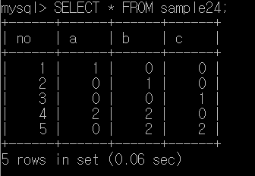
Chapter 3.1 검색 조건 지정하기
WHERE 구문 이해하기
sample24 테이블로 연습을 해보자.
a != 0
b <> 0
SELECT * FROM sample21 WHERE a != 0 AND b <> 0 ;
그렇다면, 3행을 제외한 나머지를 뽑고 싶다면?

Slide 44
Chapter 3.1 검색 조건 지정하기
WHERE 구문 이해하기
정답은 몇번일까?
SELECT * FROM sample24 WHERE a <> 0 OR b != 0 ;
SELECT * FROM sample24 WHERE a <> 0 AND b != 0 ;
SELECT * FROM sample24 WHERE a = 0 OR b = 0 ;
SELECT * FROM sample24 WHERE a = 0 AND b = 0 ;

Slide 45
Chapter 3.1 검색 조건 지정하기
연산자의 우선 순위 및 주의할 점
연산자를 실행할 때, OR 보다 AND 쪽이 우선순위가 높다.
예시) 어떤 순서로 실행이 될까?
SELECT * FROM sample24 WHERE a = 1 OR a = 2 AND b = 1 OR b = 2

Slide 46
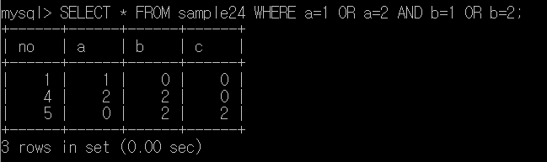
Chapter 3.1 검색 조건 지정하기
연산자의 우선 순위 및 주의할 점
연산자를 실행할 때, OR 보다 AND 쪽이 우선순위가 높다.
예시) 어떤 순서로 실행이 될까?
SELECT * FROM sample24 WHERE a = 1 OR a = 2 AND b = 1 OR b = 2
AND 먼저 실행!

Slide 47
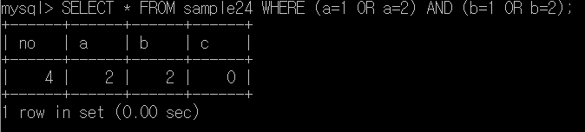
Chapter 3.1 검색 조건 지정하기
연산자의 우선 순위 및 주의할 점
연산자를 실행할 때, OR 보다 AND 쪽이 우선순위가 높다.
예시) OR 부분을 먼저 실행시키고 싶다면? → 괄호를 사용한다!
SELECT * FROM sample24 WHERE (a = 1 OR a = 2) AND (b = 1 OR b = 2)

Slide 48
Chapter 3.1 검색 조건 지정하기
WHERE 구문 실습
기본 문법
SELECT [칼럼명1], [칼럼명2] FROM [테이블명] WHERE [원하는 조건식];
sample24 테이블에서
비교연산자와 논리연산자를 적절히 사용하여
1, 4 행만을 읽어오는 쿼리문을 2개 이상 짜보세요!
+ 그 중에 a, b 열만 읽어오는 쿼리문도 짜보세요.

Slide 49
Chapter 3.2 패턴 매칭에 의한 검색
패턴 매칭 (부분 검색)
연산자로 검색하는 경우는 셀의 데이터 값이 완전히 동일한지를 비교합니다.
하지만 ‘특정문자나 문자열이 포함되어 있는지를 검색하고 싶은’ 경우에는
패턴 매칭 방법을 사용한다.
단, 패턴은 문자열로 한정되어 지정할 수 있다. 수치형 상수는 지정할 수 없다.
패턴을 정의할 때는 메타문자를 사용한다. 메타문자(와일드카드) 예시는 아래와 같다.
% 임의의 문자열
_ 임의의 문자 하나
패턴 매칭 시 ‘임의의 문자 또는 문자’에 매치하는 부분을 지정하기 위해 쓰이는 특수문자
단, * 는 LIKE에서는 사용할 수 없다.

Slide 50
Chapter 3.2 패턴 매칭에 의한 검색
LIKE 구문 이해하기
연산자로 검색할 경우에는 열 값이 완전히 일치해야 참.
LIKE 구문을 사용하면 열 값이 부분적으로 일치하는 경우에도 참.
mysql> SELECT * FROM sample25 WHERE text = ‘SQL’ ;
mysql> SELECT * FROM sample25 WHERE text LIKE ‘SQL%’ ;
text열에 있는 데이터(문자열) 중
SQL로 시작하는 데이터를 가져온다.

Slide 51
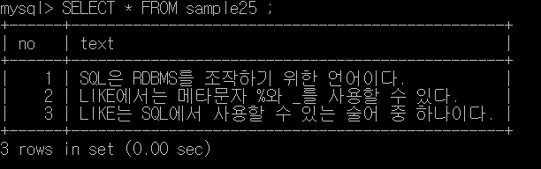
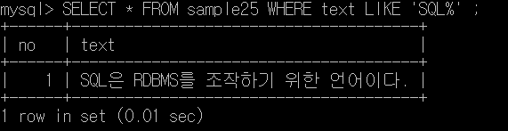
Chapter 3.2 패턴 매칭에 의한 검색
LIKE 구문 이해하기
mysql> SELECT * FROM sample25 ;
mysql> SELECT * FROM sample25 WHERE text LIKE ‘SQL%’ ;

Slide 52
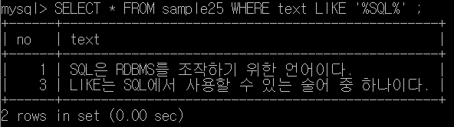
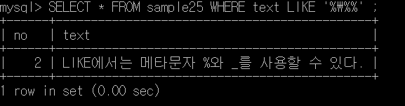
Chapter 3.2 패턴 매칭에 의한 검색
LIKE 구문 이해하기
[전방일치] SQL 은 RDBMS를 ……
SQL %
[중간일치] LIKE는 SQL에서 사용 ……
% SQL %
[후방일치] 입문 SQL
% SQL
# 문자 ‘%’를 검색하기 위해서는 \% 로 검색하면 된다.

Slide 53
Chapter 3.3 정렬
ORDER BY 구문 이해하기
ORDER BY 구문을 사용하여 검색결과의 행 순서를 바꿀 수 있습니다.
만일 ORDER BY 구문을 따로 사용하지 않을 경우에는 데이터베이스 내부에 저장된 순서로 반환됩니다.
# 쿼리문을 작성할 때 ORDER BY 구문이 들어가는 위치는 다음과 같다.
mysql> SELECT 열명 FROM 테이블명 WHERE 조건식 ORDER BY 열명
mysql> SELECT 열명 FROM 테이블명 ORDER BY 열명

Slide 54
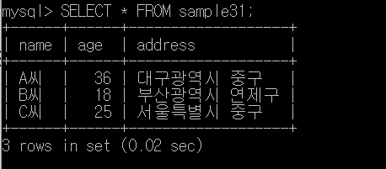
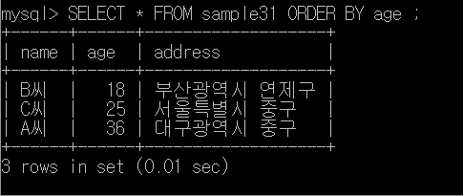
Chapter 3.3 정렬
ORDER BY 구문 이해하기
mysql> SELECT * FROM sample31 ;
mysql> SELECT * FROM sample31 ORDER BY age ; # 오름차순이 default 값이다.
age열의 데이터 정렬 순서에 따라서 행 순서가 바뀐다.

Slide 55
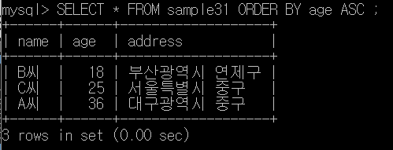
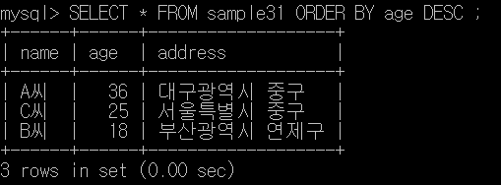
Chapter 3.3 정렬
ORDER BY 구문 이해하기
mysql> SELECT * FROM sample31 ORDER BY age ASC ; # 오름차순
mysql> SELECT * FROM sample31 ORDER BY age DESC ; # 내림차순

Slide 56
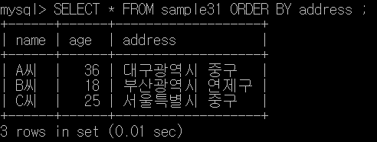
Chapter 3.3 정렬
ORDER BY 구문 이해하기
mysql> SELECT * FROM sample31 ORDER BY address ;
# 문자열 데이터의 대소관계는
사전식 순서에 의해 결정된다.

Slide 57
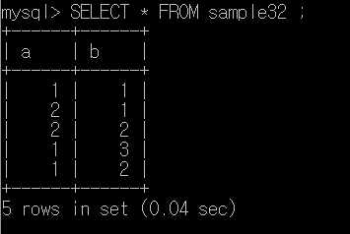
Chapter 3.3 정렬
ORDER BY 구문 이해하기_ 복수의 열로 정렬하기
mysql> SELECT 열명 FROM 테이블명 ORDER BY 열명1 [ASC|DESC], 열명2 [ASC|DESC] ;
예시)
SELECT * FROM sample32 ;
첫 번째 정렬 기준
두 번째 정렬 기준

Slide 58
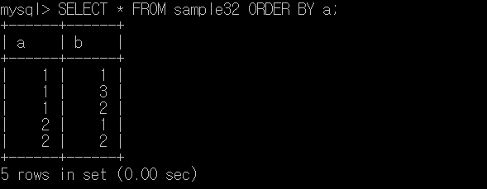
Chapter 3.3 정렬
ORDER BY 구문 이해하기_ 복수의 열로 정렬하기
mysql> SELECT * FROM sample32 ORDER BY a ;

Slide 59
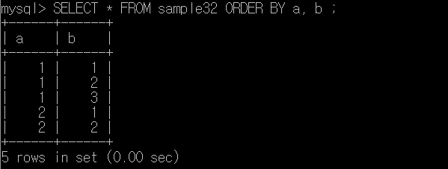
Chapter 3.3 정렬
ORDER BY 구문 이해하기_ 복수의 열로 정렬하기
mysql> SELECT * FROM sample32 ORDER BY a, b ;
# 먼저 a열로 정렬한 뒤, b열로 정렬한다.

Slide 60
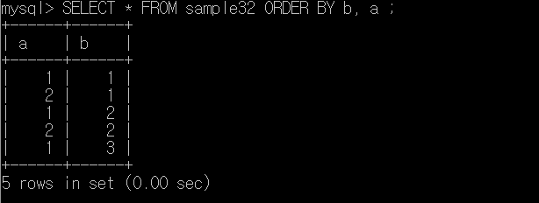
Chapter 3.3 정렬
ORDER BY 구문 이해하기_ 복수의 열로 정렬하기
mysql> SELECT * FROM sample32 ORDER BY b, a ;
# 먼저 b열로 정렬한 뒤, a열로 정렬한다.

Slide 61
Chapter 3.3 정렬
ORDER BY 구문 사용 시 주의사항
# MySQL에서는 오름차순이 default 값이지만 다른 DBMS에서는 기본값이 다를 수도 있다.
# ORDER BY로 지정한 열에서 NULL 값을 가지는 행은 가장 먼저 표시되거나 가장 나중에 표시된다.
# MySQL에서는 NULL 값을 가장 작은 값으로 취급하기 때문에 ASC(오름차순)에서는 가정 먼저, DESC(내림차순)에서는 가장 나중에 표시합니다.

Slide 62
Chapter 4
데이터 변환하기

Slide 63
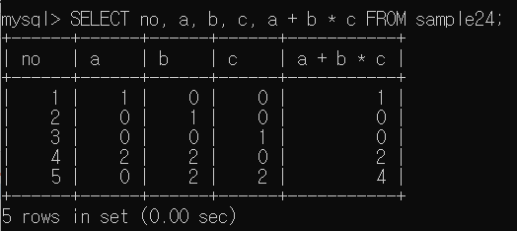
Chapter 4.1 숫자 다루기
사칙연산 _ SELECT 구문
# 산술연산자 우선 순위
1 순위 : * / % 2 순위 : + -
기본 문법
SELECT [칼럼명 1] ( +, -, *, / ) [칼럼명 2] FROM [테이블명];
숫자 데이터가 입력되어 있는(문자, 날짜 제외) 칼럼들을 사칙연산을 통해 계산한 결과를 불러올 수 있다.
Ex. SELECT no, a, b, c, a + b * c FROM sample24;
이러한 사칙연산은 WHERE 뒤의 조건절에도 사용이 가능하다
Ex. SELECT no, a, b, c, a + b * c FROM sample24 WHERE a + b * c >= 2 ;

Slide 64
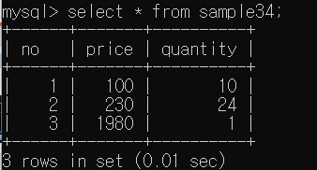
Chapter 4.1 숫자 다루기
사칙연산 _ SELECT 구문
기본 문법
SELECT [칼럼명 1] ( +, -, *, / ) [칼럼명 2] FROM [테이블명];
Q: 이 테이블의 정보에 더해서 각 상품의 총 재고액도 함께 구하려면?
쿼리 한번 짜보세요!
(재고액 = 가격 * 재고수량)

Slide 65
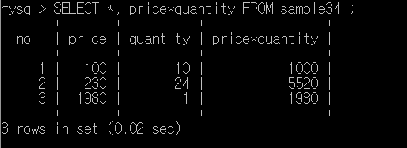
Chapter 4.1 숫자 다루기
사칙연산 _ SELECT 구문
* 뒤에 식을 덧붙이면
해당 테이블의 모든 정보 뒤에
추가되어서 출력된다!
SELECT *, price * quantity FROM sample34 ;
price * quantity 계산결과

Slide 66
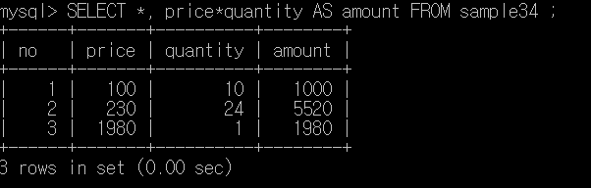
Chapter 4.1 숫자 다루기
사칙연산 _ 계산결과 열 이름에 별명 붙이기
SELECT *, price * quantity AS amount FROM sample34 ;
price * quantity 계산결과가
amount라는 이름으로 반환되었다.

Slide 67
Chapter 4.1 숫자 다루기
사칙연산 _ 계산결과 열 이름에 별명 붙이기
mysql> SELECT *, price * quantity AS amount FROM sample34 ;
SELECT 구문에서 콤마(,)로 구분하여 복수의 식에 별명을 지정할 수 있습니다.
별명은 사칙연산을 거치지 않는 개별적인 열에도 적용할 수 있고, 키워드 AS는 생략이 가능합니다.
→ SELECT quantity as how_many, price * quantity AS amount FROM sample34;
→ SELECT quantity as how_many, price * quantity amount FROM sample34;
에일리어스(alias)라고도 불리는 별명은 영어, 숫자, 한글 등으로 지정할 수 있습니다.
단, 별명을 한글로 지정하는 경우에는 여러 가지로 오작동하는 경우가 많으므로 쌍따옴표로 둘러싸서 지정해야 합니다.
(+중복해서 지정도 할 수 있지만, 헷갈리니 안하는게 좋아요)
SELECT price * quantity “금액” FROM sample34 ;

Slide 68
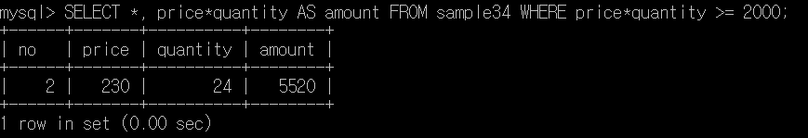
Chapter 4.1 숫자 다루기
사칙연산 _ WHERE 구문에서 연산하기
SELECT *, price * quantity AS amount FROM sample34 WHERE price * quantity >= 2000 ;
SELECT *, price * quantity AS amount FROM sample34 WHERE amount >= 2000 ;
→ 오류가 나는 구문 (amount라는 열은 존재하지 않는다는 에러가 발생한다)
이는 쿼리 구문 처리 순서가 WHERE 구문 → SELECT 구문으로 처리되기 때문이다.
즉, 별명을 붙이는 것은 SELECT 구문에서 이루어지기 때문에 WHERE 구문에서는 아직 별명이 안 지어진 상태이다!

Slide 69
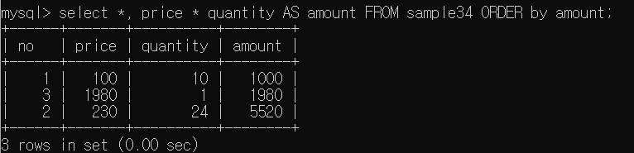
Chapter 4.1 숫자 다루기
사칙연산 _ ORDER BY 구문에서 연산하기
SELECT *, price * quantity AS amount FROM sample34 ORDER BY price * quantity;
SELECT *, price * quantity AS amount FROM sample34 ORDER BY amount;
ORDER BY 구문에서는 따로 설정한 별명으로도 실행이 된다.
이는 쿼리 구문 처리 순서가 WHERE 구문 → SELECT 구문 → ORDER BY 구문으로 처리되기 때문이다.

Slide 70
Chapter 4.1 숫자 다루기
사칙연산 _ NULL의 처리
SQL에서는 NULL 값이 0으로 처리되지 않습니다.
즉, NULL + 1의 결과값은 1 이 아닌 NULL 입니다. 이외 모든 사칙연산이 동일한 방식으로 적용됩니다.
통상적인 연산에서는 0으로 나눌 경우 division by zero 에러가 발생합니다.
하지만 1 / NULL을 계산하는 경우에는 NULL이 0으로 처리되지 않기 때문에 에러가 발생하지 않고 결과는 NULL이 됩니다.

Slide 71
Chapter 4.2 CASE 구문 다루기
CASE 구문으로 데이터 변환하기
파이썬에서의 if 구문과 유사한 역할을 하는 구문이다.
NULL 값을 처리할 때 종종 사용할 수 있다. (NULL 값으로 연산한 결과는 모두 NULL이므로, 적절한 연산을 위해선 데이터를 다듬어 주어야 한다.)
기본 문법
CASE WHEN 조건식1 THEN 식1
[WHEN 조건식2 THEN 식…]
[ELSE 식3]
END (AS) [지정 칼럼 명];
→ 차례대로 적용이 된다.
해당 칼럼의 이름을 무엇으로 할 것인지를 END 뒤에 지정할 수 있다.
다른 칼럼에 별칭을 붙이는 경우와 동일하게, AS는 생략할 수 있다.

Slide 72
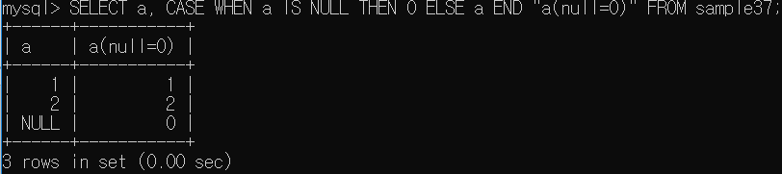
Chapter 4.2 CASE 구문 다루기
CASE 구문으로 데이터 변환하기
SELECT a, CASE WHEN a IS NULL THEN O
ELSE a
END AS “a(null=0)” FROM SAMPLE37;
* NULL 값을 가진 값이 0으로 바뀐 결과를 확인할 수 있다.
조건을 a IS NULL이 아닌 a=0 으로 했다면 바뀌지 않았을 것이다.

Slide 73
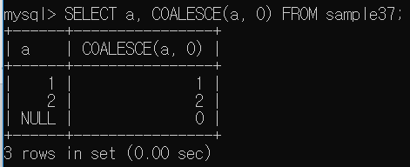
Chapter 4.2 CASE 구문 다루기
COALESCE 구문으로 데이터 변환하기
COALESCE 함수는 NULL값을 다른 값으로 변환해 주는 과정을 CASE 구문을 사용하지 않고
보다 편하게 구현해주는 함수이다.
COALESCE( [열 이름], [바꿀 값] ) : 해당 열에 NULL 값이 있으면
지정해준 값으로 바꾸어준다.

Slide 74
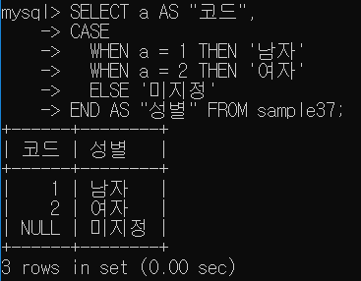
Chapter 4.2 CASE 구문 다루기
CASE 구문으로 데이터 변환하기
CASE 구문은 NULL 값을 제외할 때가 아니어도
다음과 같이 활용할 수 있다.
SELECT a AS “코드”,
CASE
WHEN a=1 THEN ‘남자’
WHEN a=2 THEN ‘여자’
ELSE ‘미지정’
END AS “성별“ FROM sample37;

Slide 75
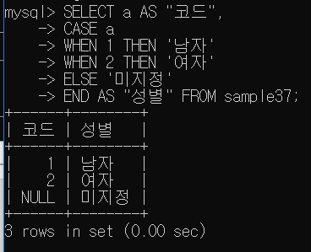
Chapter 4.2 CASE 구문 다루기
CASE 구문으로 데이터 변환하기
조건식에 들어가는 칼럼이 동일한 1가지라면
같은 구문을 이렇게 사용할 수도 있다.
SELECT a AS “코드”,
CASE a
WHEN 1 THEN ‘남자’
WHEN 2 THEN ‘여자’
ELSE ‘미지정’
END AS “성별“ FROM sample37;

Slide 76
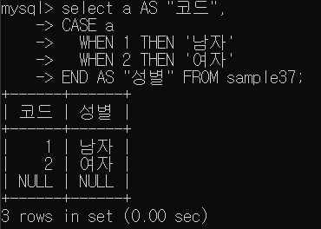
Chapter 4.2 CASE 구문 다루기
CASE 구문으로 데이터 변환하기
주의점
WHERE 구나 조건식의 일부, ORDER BY, SELECT 구에서도 사용할 수 있다.
ELSE 구문을 생략 시 , 지정해 주지 않은 조건의 값들은 NULL값이 부여된다.
SELECT a AS “코드”,
CASE a
WHEN 1 THEN ‘남자’
WHEN 2 THEN ‘여자’
END AS “성별“ FROM sample37;

Slide 77
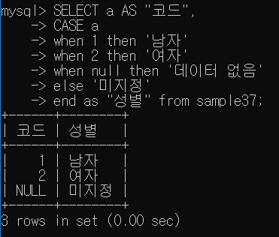
Chapter 4.2 CASE 구문 다루기
CASE 구문으로 데이터 변환하기
조건식에서 IS NULL 과 = NULL 구분하기
SELECT a AS “코드”,
CASE a
WHEN 1 THEN ‘남자’
WHEN 2 THEN ‘여자’
WHEN NULL THEN ‘데이터 없음‘
ELSE ‘미지정’
END AS “성별“ FROM sample37;

Slide 78
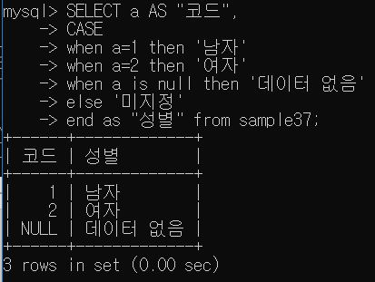
Chapter 4.2 CASE 구문 다루기
CASE 구문으로 데이터 변환하기
조건식에서 IS NULL 과 = NULL 구분하기
SELECT a AS “코드”,
CASE
WHEN a = 1 THEN ‘남자’
WHEN a = 2 THEN ‘여자’
WHEN a IS NULL THEN ‘데이터 없음‘
ELSE ‘미지정’
END AS “성별“ FROM sample37;

Slide 79
Chapter 5
다양한 데이터 다루기

Slide 80
Chapter 5.1 제한
LIMIT 구문 이해하기
mysql> SELECT 열명 FROM 테이블명 LIMIT 행수 [OFFSET 시작행]
mysql> SELECT 열명 FROM 테이블명 WHERE 조건식 ORDER BY 열명 LIMIT 행수
# 2번째 쿼리에서 WHERE구문으로 검색한 후 ORDER BY로 정렬된 뒤 최종적으로 LIMIT구문이 처리된다.
# 모든 구문에서 LIMIT, OFFSET이 맨 마지막이고, 그 전은 ORDER BY 이다. (실행순서와 위치 모두)
# LIMIT는 정렬과 무관하게 상위 n건의 데이터를 가져오는 기능이다.
# LIMIT로 지정하는 것은 ‘최대 행수‘이므로 LIMIT을 3으로 지정하여도
테이블에 데이터가 하나의 행만 있다면 1개의 행이 반환된다.
# LIMIT 구문은 표준 SQL은 아니며 MySQL과 PostgreSQL에서 사용되는 문법이다.

Slide 81
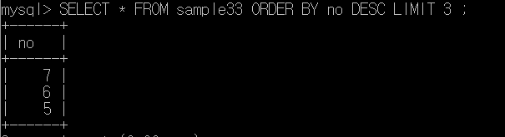
Chapter 5.1 제한
LIMIT 구문 이해하기
Sample33 table을 no 기준으로 ‘내림차순’으로 정렬한 뒤, 처음부터 3개의 행만 꺼내오는 쿼리!

Slide 82
Chapter 5.1 제한
OFFSET 구문 이해하기
mysql> SELECT 열명 FROM 테이블명 LIMIT 행수 [OFFSET 시작행]
웹에서는 대량의 데이터를 하나의 페이지에 표시하는 것은 기능적으로나 속도적으로나 효율적이지 못하므로 일반적으로 페이지를 나누어 표시합니다. 이는 쿼리 구문을 통해서 데이터를 불러올 때에도 마찬가지 입니다.
LIMIT와 OFFSET 구문은 이러한 페이지 나눔 기능을 구현 가능하게 해줍니다.
# LIMIT 구문의 OFFSET은 생략 가능하며 기본값은 0 입니다.
# OFFSET의 시작 위치 지정은 0부터 시작합니다. (파이썬의 인덱싱 순서와 같음)

Slide 83
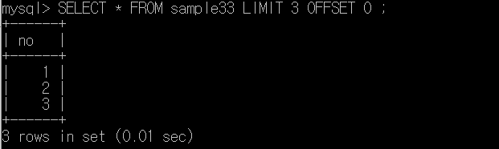
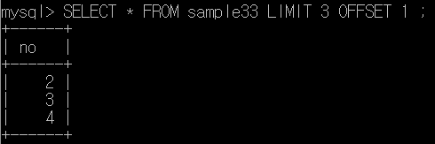
Chapter 5.1 제한
OFFSET 구문 이해하기
0번째 행에 있는 1 부터 시작
OFFSET이 1인 경우 예시

Slide 84
Chapter 5.2 문자열 다루기
문자열 결합
기본 문법
SELECT 함수명[칼럼명] FROM [테이블명];
이 문법 형식을 통해, 문자열과 날짜 & 시간을
다루는 함수를 사용할 수 있다.
우선 문자열을 다루는 함수 3가지에 대해 알아보자.
CONCAT, SUBSTRING, CHARACTER_LENGTH
연산자/함수 | 연산 | 데이터베이스
+ | 문자열 결합 | SQL Server
| | 문자열 결합 | Oracle, DB2, PostgreSQL
CONCAT | 문자열 결합 | MySQL
위 경우처럼 사용하는 SQL 언어에 따라 함수가 다르다.
헷갈릴 때는? 구글링!!

Slide 85
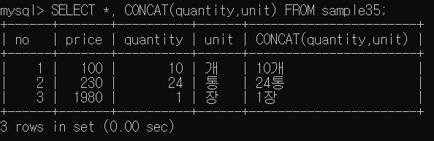
Chapter 5.2 문자열 다루기
CONCAT 함수 이해하기
결합 시 문자열형으로 변한다

Slide 86
Chapter 5.2 문자열 다루기
SUBSTRING 함수 이해하기
앞 4자리(년) 추출
SUBSTRING(‘20140125001’, 1, 4) → ‘2014’
5째 자리부터 2자리(월) 추출
SUBSTRING(‘201401125001’, 5, 2) → ‘01’

Slide 87
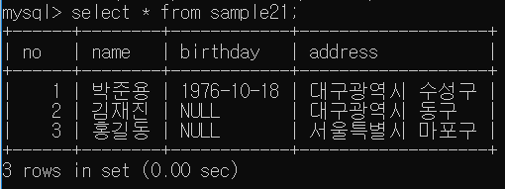
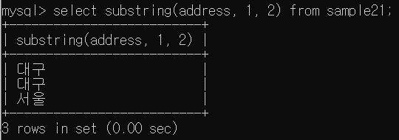
Chapter 5.2 문자열 다루기
SUBSTRING 함수 이해하기

Slide 88
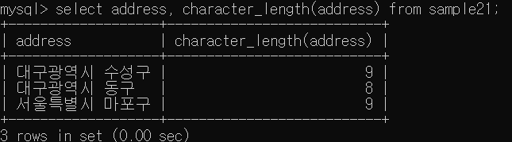
Chapter 5.2 문자열 다루기
CHARACTER_LENGTH 함수 이해하기
문자열의 길이를 숫자로 반환해준다.

Slide 89
Chapter 5.3 날짜 & 시간 다루기
날짜 연산
기본 문법
SELECT [함수명][칼럼명1] FROM [테이블명];
날짜 & 시간 형식으로 저장된 데이터를 다룰 때도 역시 문자나 숫자를 다룰 때와는 다른 함수들을 사용해야 한다.
대표적인 함수들을 살펴보자
DATE( ): 날짜 부분을 추출해준다. (Ex. DATE( ‘2014-1-16 10:55:27’ ) → ‘2014-1-16’ )
YEAR( ), MONTH( ), DAY( ): 연, 월, 일 의 정보를 추출해준다.
DAYNAME( ), DAYOFYEAR( ): 요일 이름, 해당 연도 기준 일 수를 추출해준다. (Ex. DAYOFYEAR(＇2018-2-1) → 32)
DATEDIFF( 칼럼 1, 칼럼 2): 두 칼럼 사이의 일 수 차이를 추출해준다, 칼럼1에서 칼럼2를 뺀다.
Ex. DATEDIFF(‘2018-5-24 10:55:23’, ‘2018-5-21 19:23:12’) → 3
DATEDIFF(＇2018-5-21 19:23:12‘, ＇2018-5-24 10:55:23＇) → -3
https://dev.mysql.com/doc/refman/8.0/en/date-and-time-functions.html 에 날짜 함수의 목록이 소개되어 있다.

Slide 90
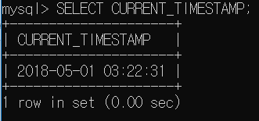
Chapter 5.3 날짜 & 시간 다루기
SQL에서의 날짜
시스템 현재 일시
SELECT CURRENT_TIMESTAMP;
MYSQL에서 FROM 은 생략가능하지만,
생략이 불가능한 언어도 존재한다

Slide 91

Chapter 5.3 날짜 & 시간 다루기
SQL에서의 날짜
현재 시각은 기존의 테이블에 붙여서도 출력이 가능하며, 다른 날짜 함수도 적용가능하다.
SELECT *, CURRENT_TIMESTAMP, MONTH(CURRENT_TIMESTAMP) FROM sample 21;
기존 sample21의 no, name, birth, address 칼럼에 두 개의 열이 추가되어서 출력된 것을 볼 수 있다.

Slide 92

Chapter 5.3 날짜 & 시간 다루기
날짜의 덧셈과 뺄셈
날짜의 덧셈과 뺄셈도 가능하며, 다음과 같은 구문을 사용하면 된다.
SELECT CURRENT_TIMESTAMP, CURRENT_TIMESTAMP + INTERVAL 1 DAY,
CURRENT_TIMESTAMP – INTERVAL 3 YEAR;
INTERVAL 뒤에는 수치 + (SECOND, MINUTE, HOUR, DAY, MONTH, YEAR 등이 가능)

Slide 93

Chapter 5.3 날짜 & 시간 다루기
날짜의 덧셈과 뺄셈
날짜형 자료들 사이의 뺄셈도 가능하다. 즉, 서로 다른 두 시점 사이의 기간 차이를 구할 수 있다.
바로 사칙연산을 사용하면 (ex. '2018-2-3' - '2018-1-1') 오류가 나고, DATEDIFF와 같은 함수를 사용하거나,
날짜함수를 사용한 뒤, 사칙연산을 수행해야 한다.
SELECT birthday, CURRENT_TIMESTAMP, DATEDIFF(CURRENT_TIMESTAMP, birthday),
YEAR(CURRENT_TIMESTAMP) - YEAR(birthday) FROM sample21;
DATEDIFF( a, b)는 b부터 a까지 얼마만큼의 날짜가 지났는지를 알려주는 함수이다.

Slide 94
Chapter 6
QUEST

Slide 95
Chapter 6.0 데이터 추가하기
퀘스트용 데이터 추가하기
퀘스트용 테이블 quest1, quest2를 만들거에요!
MySQL 설치할 때 참고했던 read me 파일 다시 열어보세요.
+ 복붙복붙

Slide 96


Chapter 6.1 QUEST
Quest 1
QUEST 1. quest1 table 이용. 10,000원 이상이거나 재고액이 200,000이상인 제품들의
no, 가격, 재고수량, 재고액을 구해보세요. (열 이름 별칭 사용)
오른쪽처럼 결과가 나오게 해주세요!
Hint: Where 구문, 사칙연산, AS 사용

Slide 97


Chapter 6.1 QUEST
Quest 2
QUEST 2. sample2 table 이용. 사람들의 이름, 나이, 성인 여부를 구해보세요 (열 이름 별칭 사용)
* 나이: 올해 년도 – 태어난 해 년도 +1 (한국 나이 기준)
* 성인여부: 2000년 1월 1일 이전 출생자는 yes, 아니면 no
오른쪽처럼 결과가 나오게 해주세요!
Hint: 사칙연산, 날짜함수(YEAR), CASE, AS 사용
* 올해 년도를 구할 때, 2018을 입력하지 말고
CURRENT_TIMESTAMP( )을 사용해서도
한번 구해 보세요!
(필수는 아닙니다)

Slide 98
References
참고 문헌, 자료
칼퇴족 김대리는 알고 나만 모르는 SQL <김지훈>
데이터 분석을 위한 SQL 레시피 <가사키 나가토, 다미야 나오토>
서울대학교 동아리 Growth Hackers 18-1 SQL Session 자료 <김재훈>

